Slide 1



Departamento de Ingeniería Eléctrica
y Electrónica
“DISEÑO E implementación de una Red de Datos para la estación central de monitoreo de la Red de Estaciones Meteorológicas de la ESPE, ubicada en el Campus Latacunga”.
INTEGRANTES:
SILLAGANA DARWIN
TONATO JUAN

Slide 2

RESUMEN
Una estación meteorológica es una instalación destinada a medir y registrar regularmente diversas variables meteorológicas. Estos datos se utilizaran tanto para la elaboración de predicciones meteorológicas a partir de modelos numéricos como para estudios climáticos.

Slide 3
INTRODUCCION
En la actualidad la veracidad y exactitud de las mediciones es imprescindible para intereses de las actividades humanas, educativo y a nivel de la sociedad. El objetivo de este trabajo es desarrollar un aplicativo informático que importe los datos de las estaciones automáticas y los transforme y almacene en una base de datos normalizada, desde la cual se puedan realizar diferentes consultas e informes automáticos y donde toda la información meteorológica de las estaciones quede almacenada de una forma ordenada e integrada para uso en diferentes campos de aplicación.

Slide 4
OBJETIVO GENERAL
Diseño e implementación de una red de datos para el centro de Monitoreo de las Estaciones Meteorológicas de la ESPE Extensión Latacunga, que permita crear una base de datos a la cual se pueda acceder a la información a través de un sitio para distintas aplicaciones.

Slide 5
OBJETIVOS ESPECIFICOS
1. Conocer el índice de utilización de la información que provee el centro de datos al público de la ciudad de Latacunga.
2. Determinar los factores que posibiliten la implementación de la Red de Datos.
3. Analizar los diferentes tipos de Redes a ser implementadas existentes en el mercado por su tecnología de uso.

Slide 6
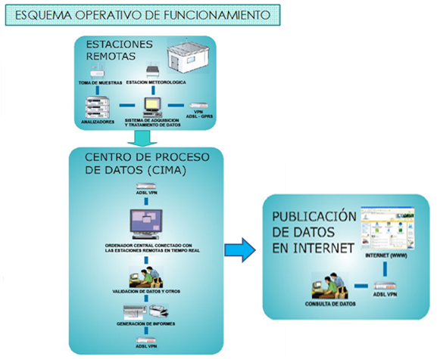
Esquema de funcionamiento de la Red de la Estación Meteorológica.

Slide 7
ESTACIONES
Basados en la documentación expuesta por la Organización Mundial de Meteorología (OMM ), las estaciones meteorológicas son necesarias por varias razones:
1. Para efectuar las observaciones sinópticas y climatológicas con la debida precisión, utilizando los instrumentos apropiados.
2. Para mantener los instrumentos y los emplazamientos en buen estado.
3. Para codificar y enviar las informaciones realizadas.
4. Para hacer y cotejar registros semanales y/o mensuales de datos climatológicos cuando no se dispone de sistemas automáticos o estos son inadecuados.
5. Para proporcionar observaciones suplementarias o de reserva cuando el equipo automático no hace las observaciones de todos los elementos requeridos o cuando está fuera de servicio.

Slide 8
ESTACION METEOROLOGICA
Una estación meteorológica es un lugar escogido adecuadamente para colocar los diferentes instrumentos que permiten medir las distintas variables que afectan al estado de la atmósfera en un momento y lugar determinado. Es decir, es un lugar que nos permite la observación de los fenómenos atmosféricos y donde unos aparatos como (termómetro, barómetro, pluviómetro, etc.) que miden las variables atmosféricas, (temperatura, presión, humedad, lluvia, etc. respectivamente).

Slide 9
VARIABLES MEDIDAS DE LOS SENSORES
Temperatura
Humedad
Presión atmosférica
Viento
Radiación

Slide 10
    ESTACIONES METEOROLÓGICAS DAVIS
Las estaciones meteorológicas Davis están construidas con tecnología de punta a precios asequibles. Actualmente son las más utilizadas por miles de escuelas y universidades en todo el mundo. También se utilizan en agricultura, la industria, en investigación, y por individuos en sus hogares, en expediciones, rastreadores de tormentas y agencias gubernamentales.

Slide 11
CUÁLES SON LAS VARIABLES QUE SE MIDEN Y REGISTRAN
La mayoría de las estaciones ofrecen la presión barométrica, humedad exterior y punto de rocío, lluvia diaria y anual, velocidad y dirección del viento, factor de enfriamiento ("wind chill"), y temperatura exterior. La estación Vantage Pro2 nos proporciona todo esto más:
Información adicional de la lluvia: Acumulado de 15 minutos, por hora, por mes, y precipitación de las últimos cuatro períodos de lluvia.
Información adicional de la Velocidad del Viento: Promedio de 10 minutos, dirección de la ráfaga y la dirección del viento dominante a 10 minutos.
Temperatura Aparente: Índice de Calor (el efecto combinado de la temperatura y humedad) y, con la adición del sensor de radiación solar, obtendrá el índice de temperatura-humedad-sol-viento.
Sensores Opcionales para Radiación Solar y UV, algo que se está convirtiendo cada vez más importante al tiempo que estamos más atentos de los peligros de la excesiva exposición al sol.

Slide 12
Las estaciones Davis pueden utilizarse hasta alturas de 3,600 metros, a diferencia de muchas estaciones que están limitadas a 1,800 metros de altitud.
Para realizar un análisis más profundo, puede agregar el paquete que incluye el módulo de memoria (datalogger) y el software WeatherLink como inteface para el usuario.

Slide 13
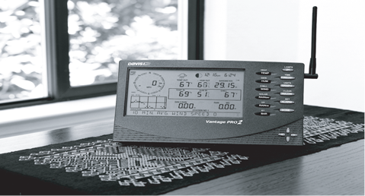
La consola exhibe y registra los datos meteorológicos, proporciona gráficos y funciones de alarma, se interconecta a la computadora utilizando el software WeatherLink.

Slide 14
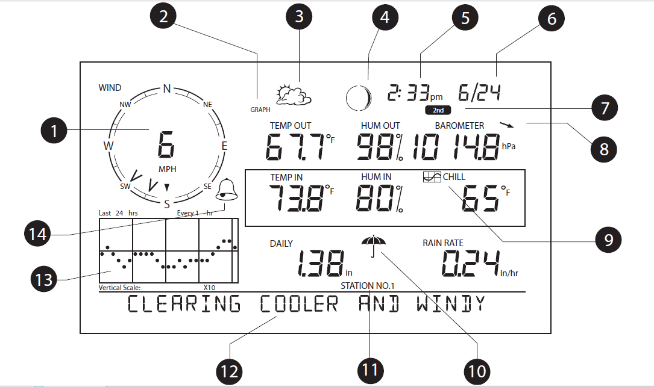
Partes de la Consola de la Estación Vantage Pro2.
1. Compás (rosa de los vientos)
2. Modo gráfico y de Hi/Low (máximas/mínimas)
3. Íconos del pronóstico meteorológico
4. Indicador de las fases de la luna
5. Hora/Hora de salida del sol
6. Fecha/ Hora de puesta del sol
7. Indicador de botón 2ND
8. Flecha de tendencia barométrica
9. Icono gráfico
10. Icono de lluvia actual
11. Indicador de número de estación
12. Teletipo
13. Espacio gráfico
14. Icono de alarma

Slide 15
RED DE DATOS
Es una disposición física de equipos de comunicaciones que permitan compartir el uso de recursos en forma compartida.
Cableado UTP y sus categorías
En un sistema de cableado estructurado, cada estación de trabajo se conecta a un punto central, facilitando la
interconexión y la administración del sistema, esta disposición permite la comunicación virtualmente con
cualquier dispositivo, en cualquier lugar y en cualquier
momento.

Slide 16
Cableado de categoría 5 :
El cableado de Categoría 5 puede transmitir datos
a velocidades de hasta 100 Mbps. O 100 BaseT
ANSI (Instituto Nacional Americano de Normalización)
EIA: Asociación de la Industria Electrónica
TIA: Telecommunications Industry Association
ISO: Organización Internacional de Normalización.
IEEE: Instituto de Ingenieros Eléctricos y de Electrónica.

Slide 17
El cableado estructurado está diseñado para usarse en cualquier área, en cualquier lugar, y en cualquier momento. Permite instalar una sola vez el cableado, y después adaptarlo a cualquier aplicación, desde telefonía, hasta redes locales, la norma central que especifica un género de sistema de cableado para telecomunicaciones.

Slide 18
INTERFACE HMI
Human Machine Interface o Interfaz Hombre Máquina es el lugar donde se encuentran las personas y la tecnología. Estos sistemas HMI se presentan como una ventana de un proceso, los HMI deben ser lo más amigable posible para que el operador pueda interactuar con el proceso sin ninguna dificultad. Esta ventana puede estar en dispositivos especiales como paneles de operador o en una computadora.
La interfaz de usuario puede estar constituida por toda una serie de dispositivos, tanto físicos como lógicos que permiten interactuar de una manera precisa y concreta de un sistema.

Slide 19
TIPOS DE HMI
Terminal de Operador
PC + Software
Software HMI.
Estos programas permiten las siguientes funciones: Interface gráfica de modo de poder ver el proceso e interactuar con él, registro en tiempo real e histórico de datos, manejo de alarmas.
Solo la primera función enunciada es la propiamente HMI, casi todos los proveedores incluyen las otras dos ya sea en el mismo paquete o bien como opcionales. También es normal que dispongan de muchas más herramientas.

Slide 20
IMPLEMENTACION
Instalación de la Estación Meteorológica.
Estación 1 (Latacunga)
Anemómetro
Pluviómetro
Termómetro
Datalogger
Router
Estación de radio
Estación 2 (Collas)
Anemómetro
Pluviómetro
Termómetro
Datalogger
Router
Estación de radio
Estación 3 (Belisario Quevedo)
Anemómetro
Pluviómetro
Termometro
Datalogger
Router
Estación de radio

Slide 21
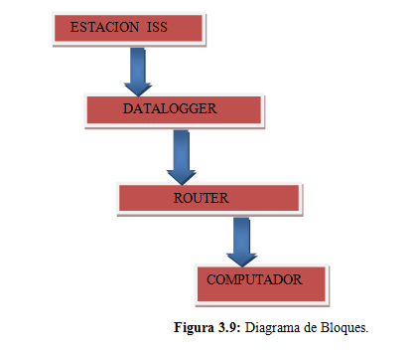
ESTRUCTURA DE LA ESTACION

Slide 22
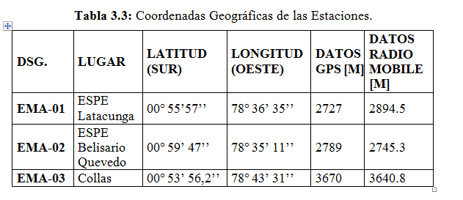
    UBICACIÓN GEOGRÁFICA DE LAS ESTACIONES METEOROLÓGICAS.

Slide 23
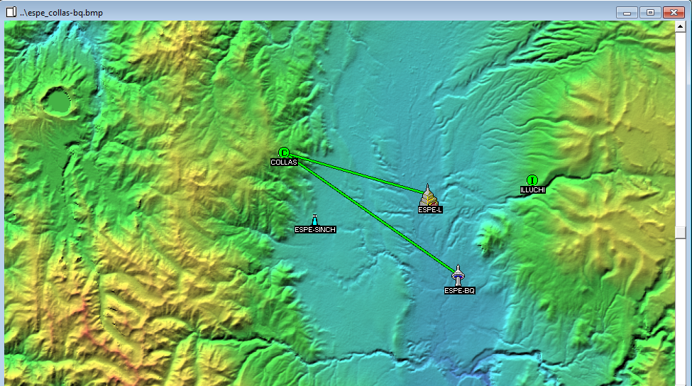
ENLACE INALÁMBRICO DE LAS ESTACIONES METEOROLÓGICAS.

Slide 24
    Especificaciones y requisitos mínimos del PC para la instalación y funcionamiento del software de monitoreo Weatherlink.
Conexión a internet.
Windows 7
Procesador 2Ghz
Conexiones USB
Tarjeta de red inalámbrica
Interface de red RJ 45
Interface de comunicación RTU o TCP/IP

Slide 25
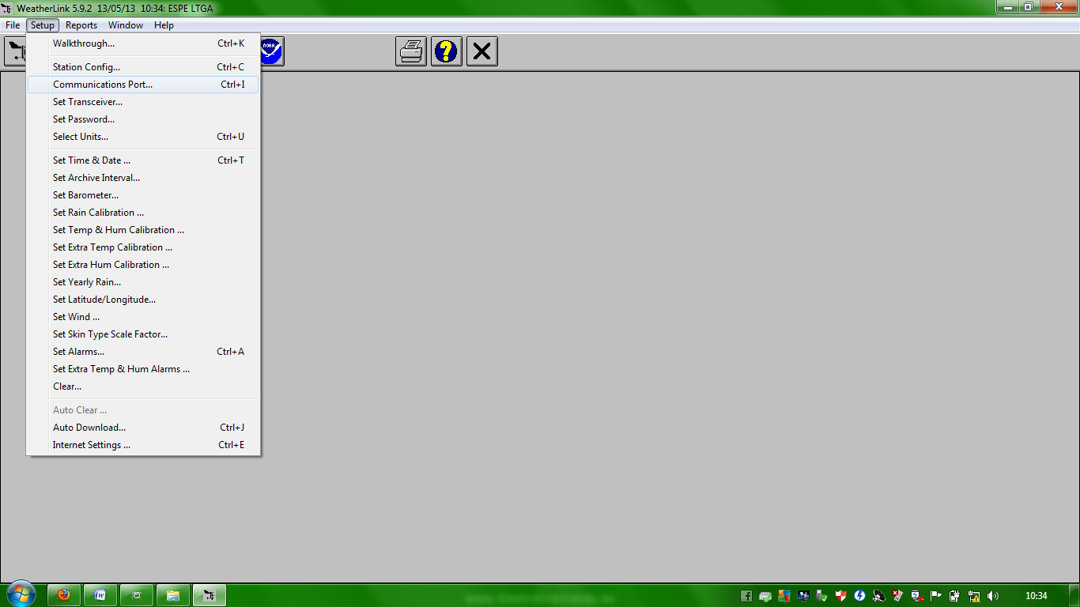
CONFIGURACION DEL SOFTWARE WEATHERLINK
Configuración de la estación.

Slide 26
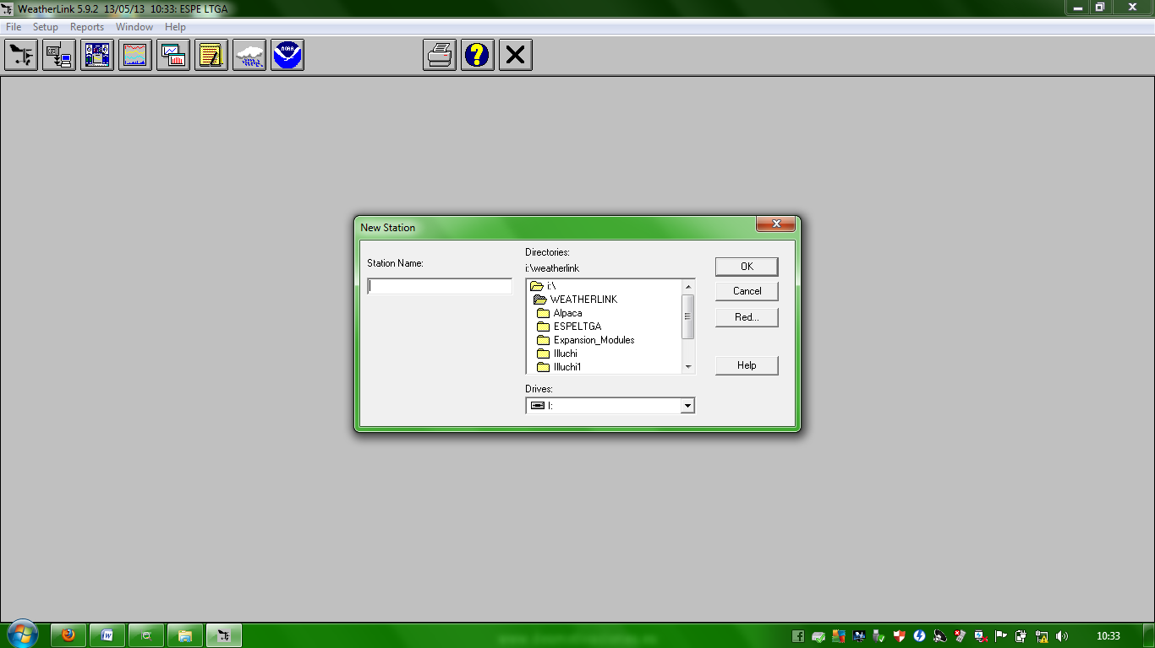
Ubicación de los Datos de la Estación Meteorológica.

Slide 27
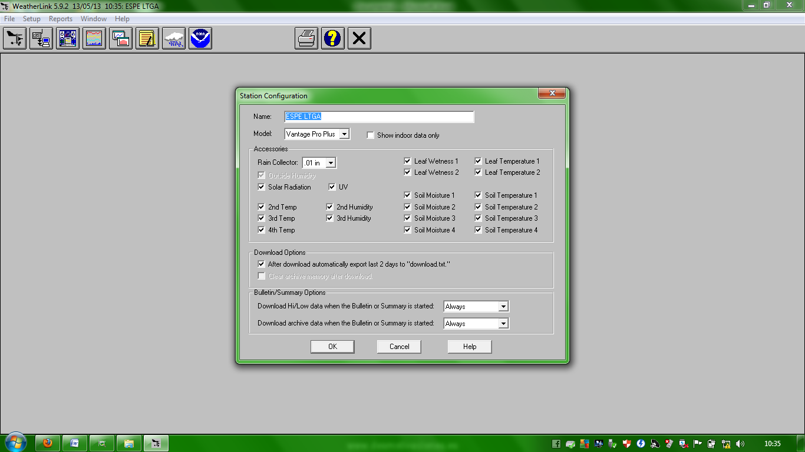
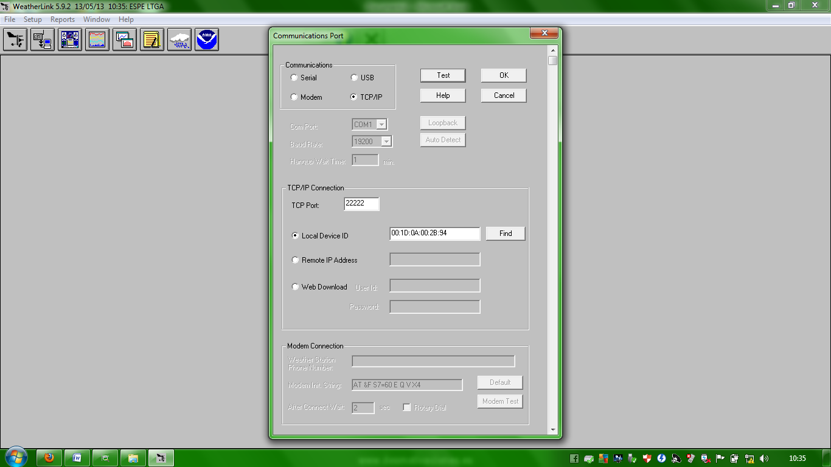
Selección de la Estación.
Selección del Puerto de Comunicación

Slide 28
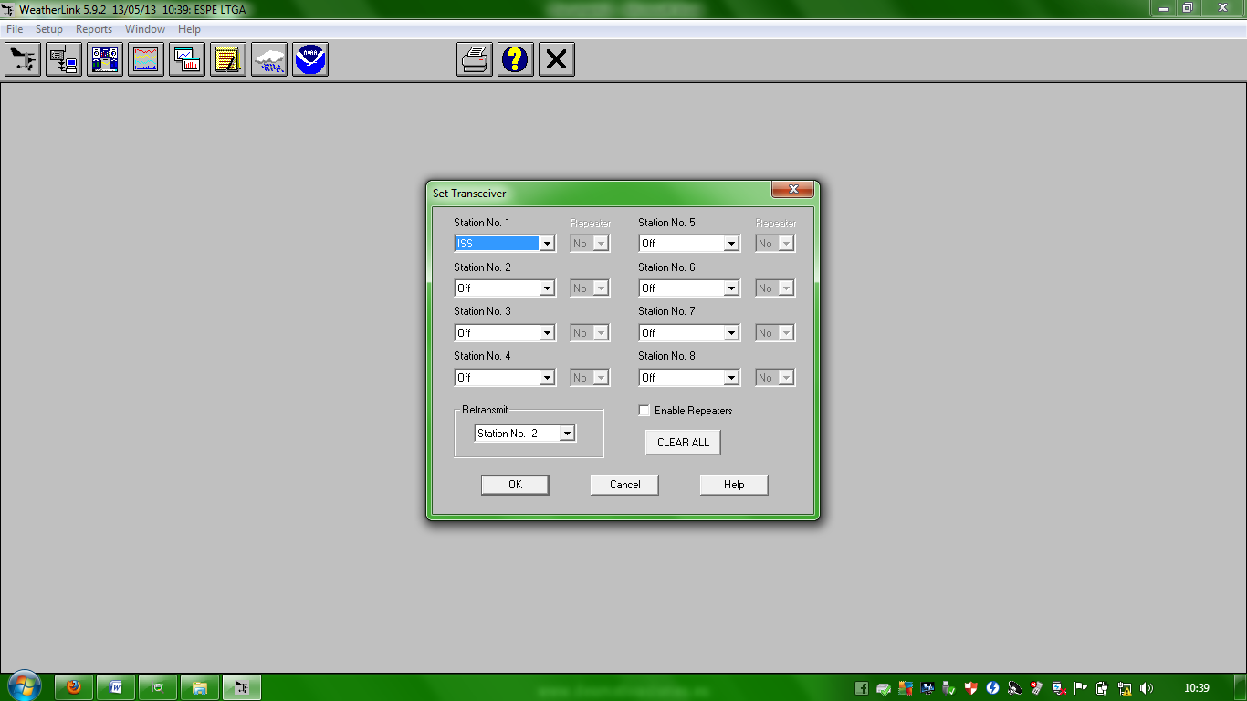
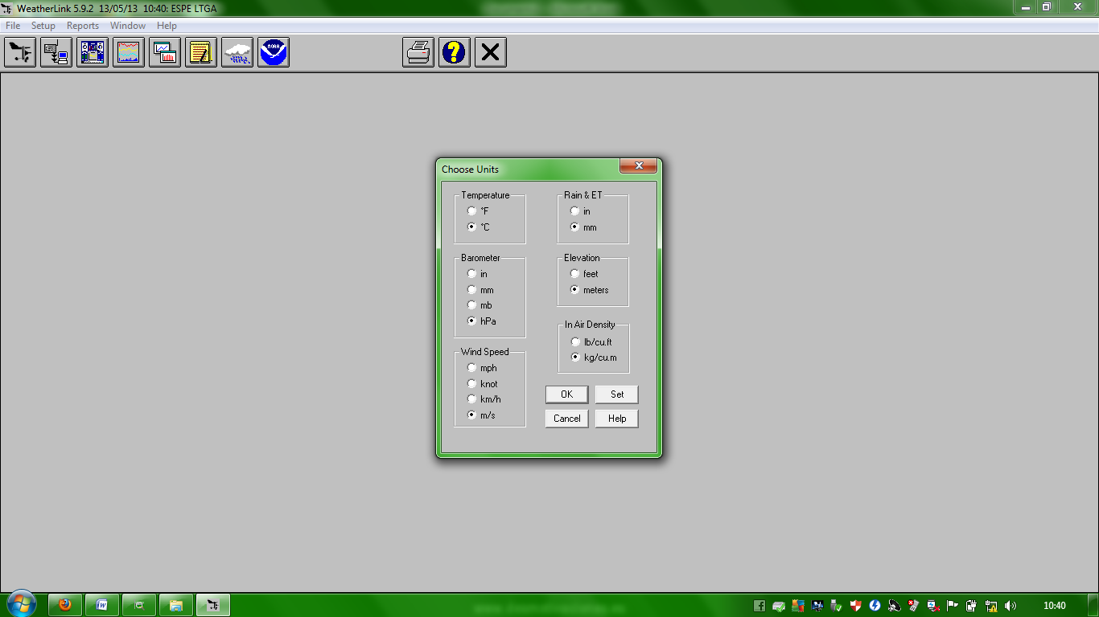
Configuración de la Estación Receptora.
Configuración de las Variables de Medición.

Slide 29
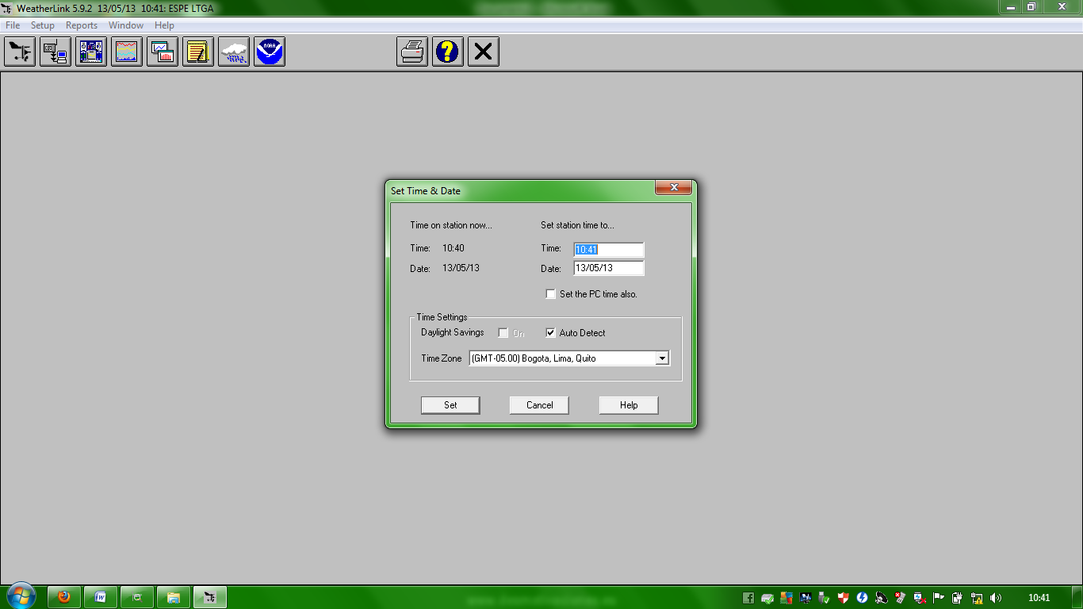
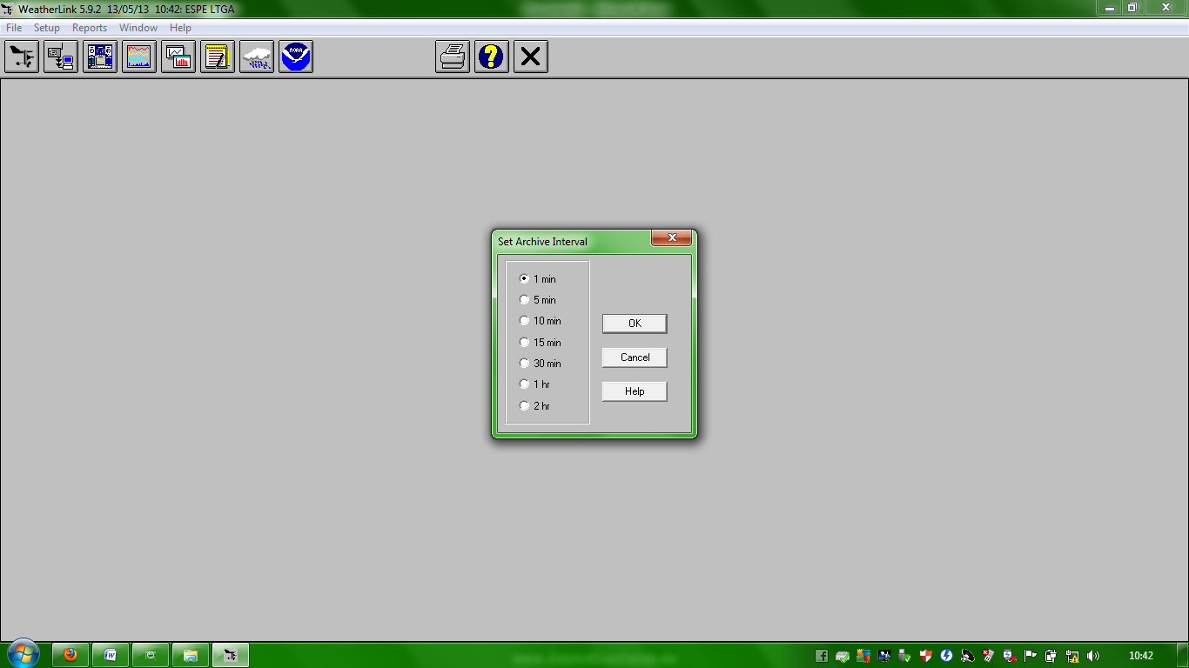
Configuración de fecha y hora.
Configuración del tiempo de extracción de Datos

Slide 30
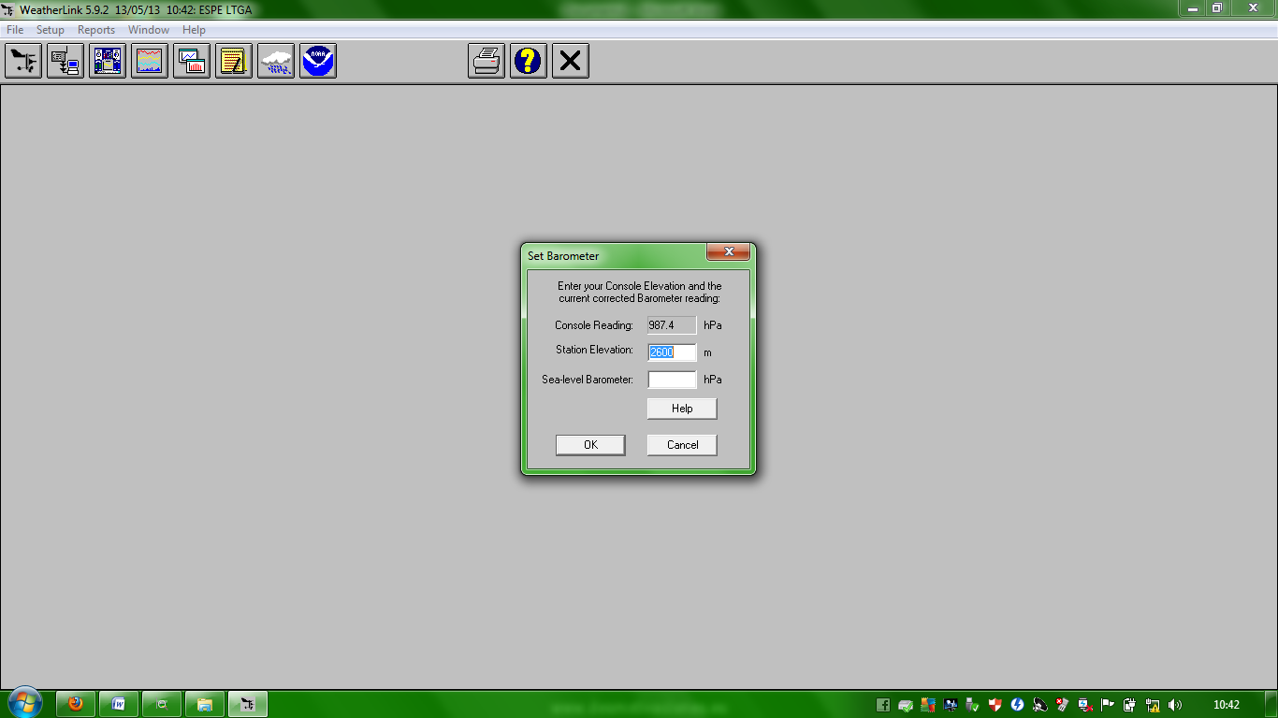
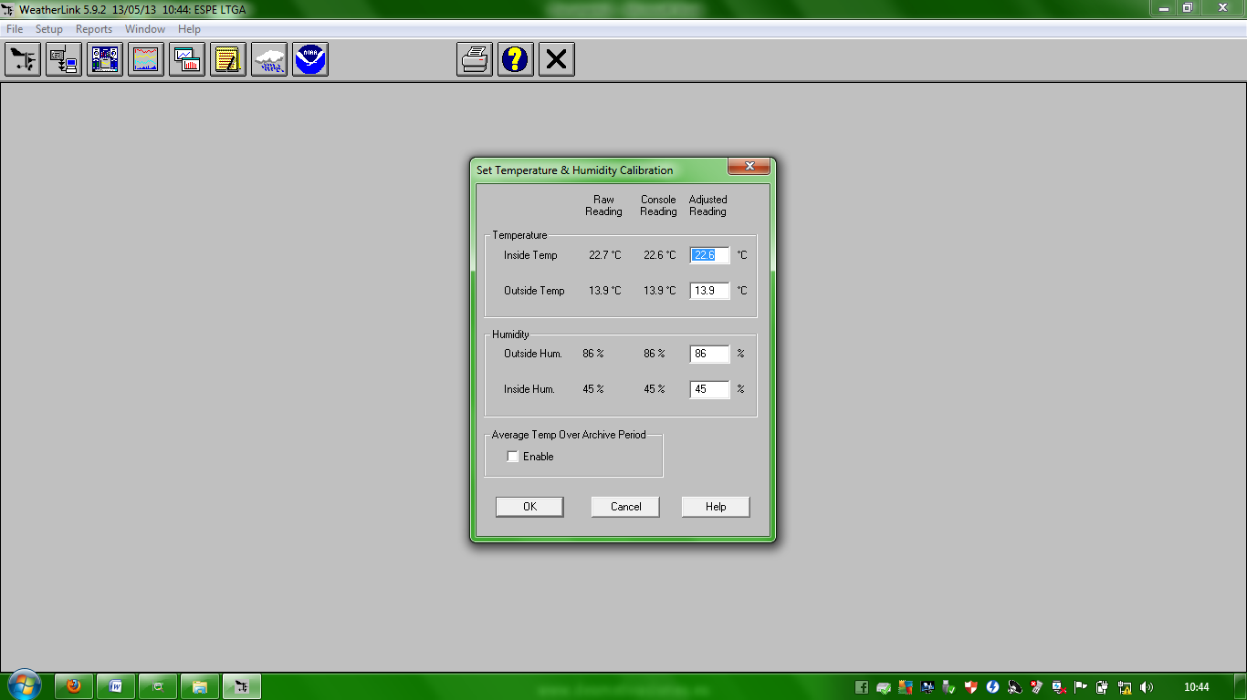
Configuración de la Presión Atmosférica
Configuración de Temperatura y Humedad

Slide 31
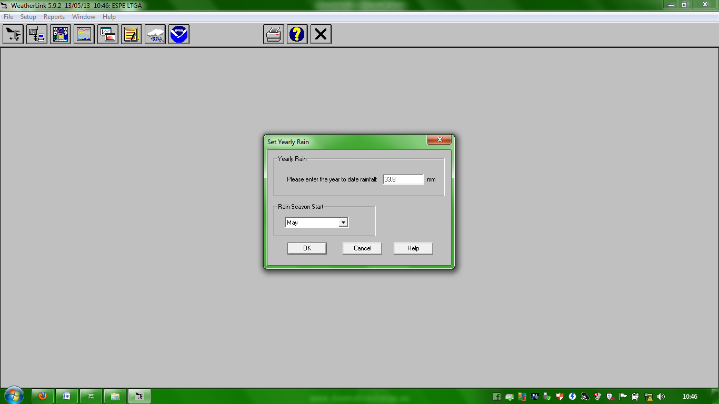
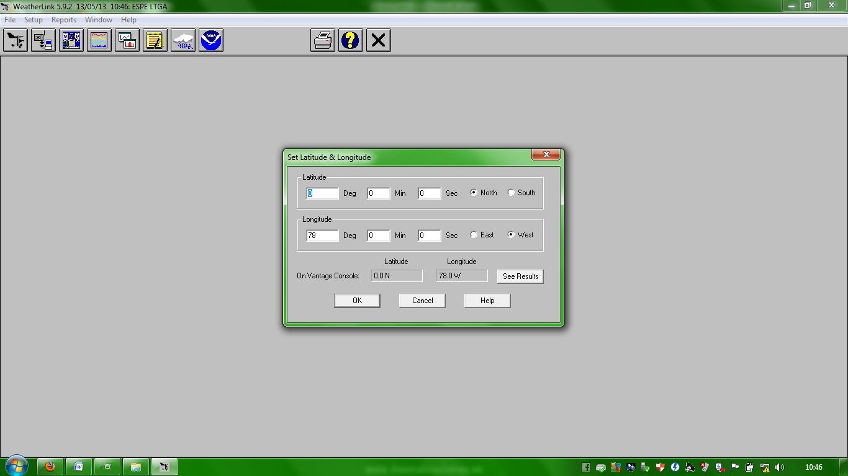
Configuración para la Corrección Precipitaría
Configuración de la Latitud y Longitud

Slide 32
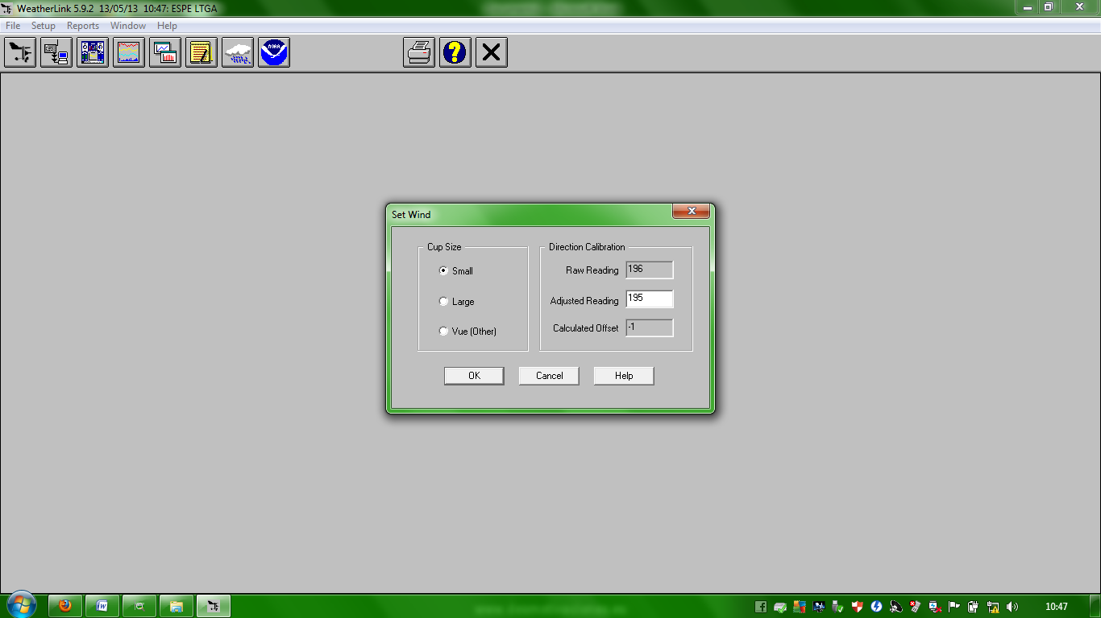
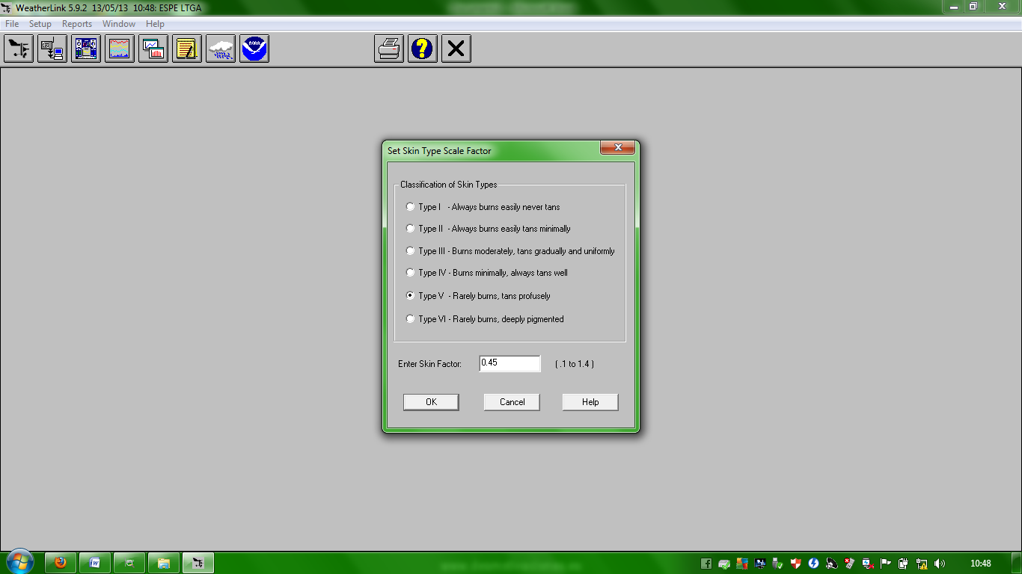
Configuración para la Velocidad del Viento.
Configuración de Radiación UV.

Slide 33
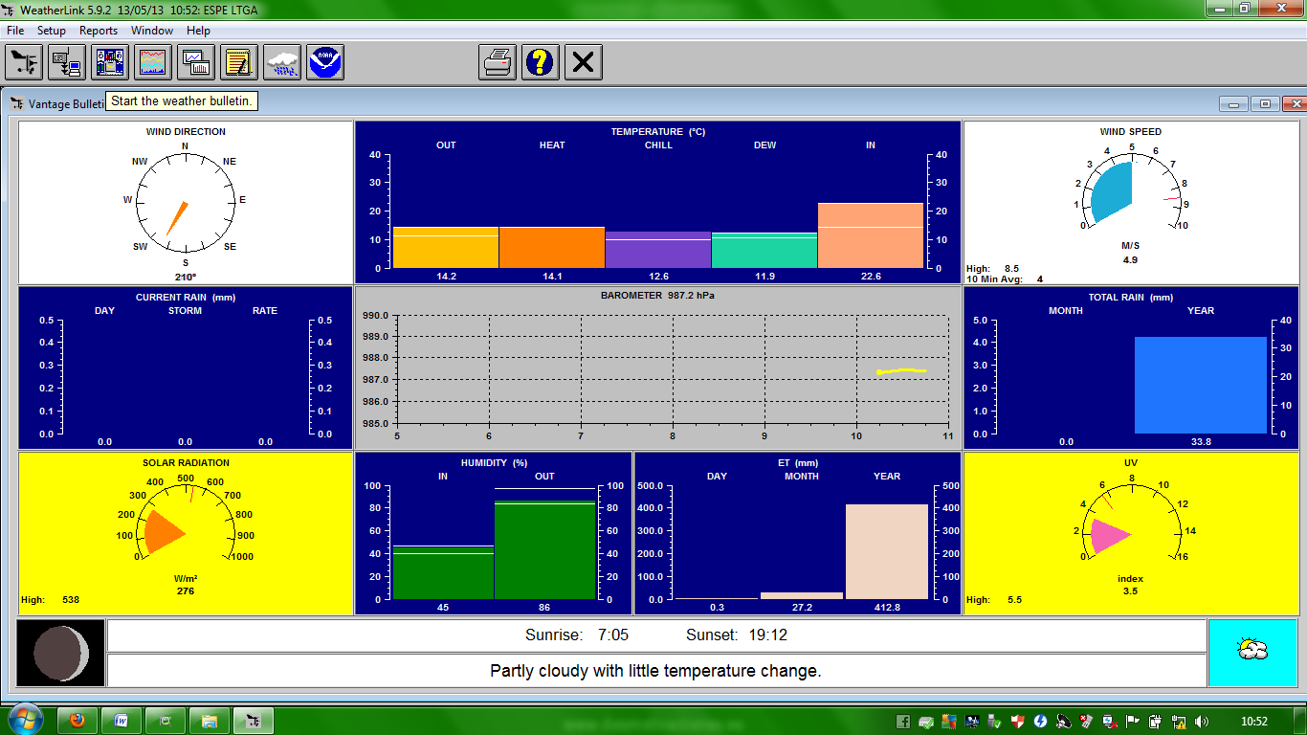
Gráfico de las Variables Meteorológicas Medidas.

Slide 34
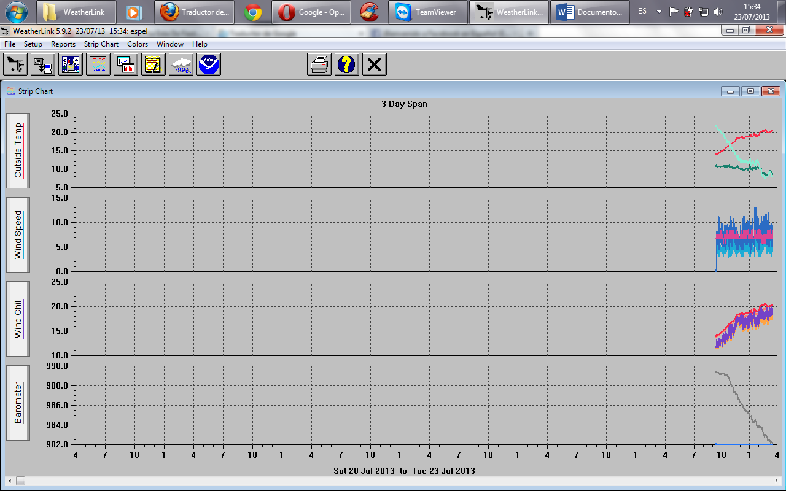
Gráfico continúo de las variables y sus variaciones.

Slide 35
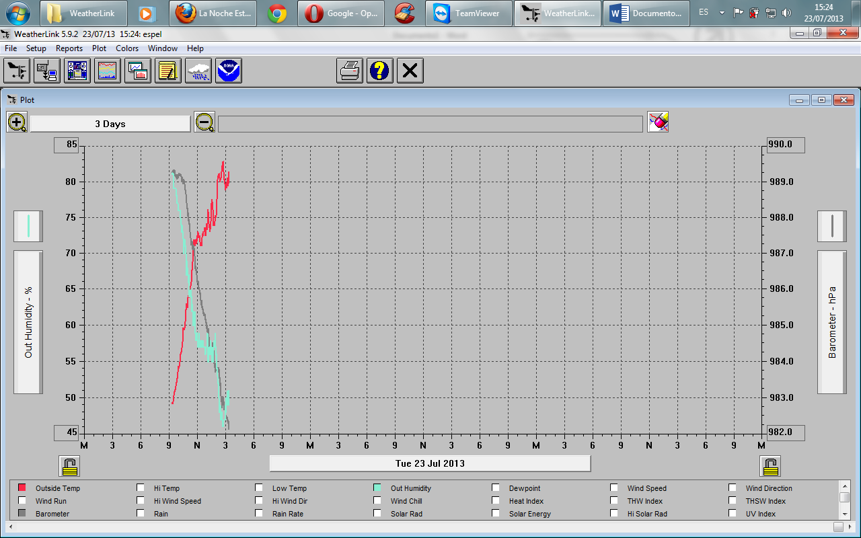
Muestreo individual de las variables.

Slide 36
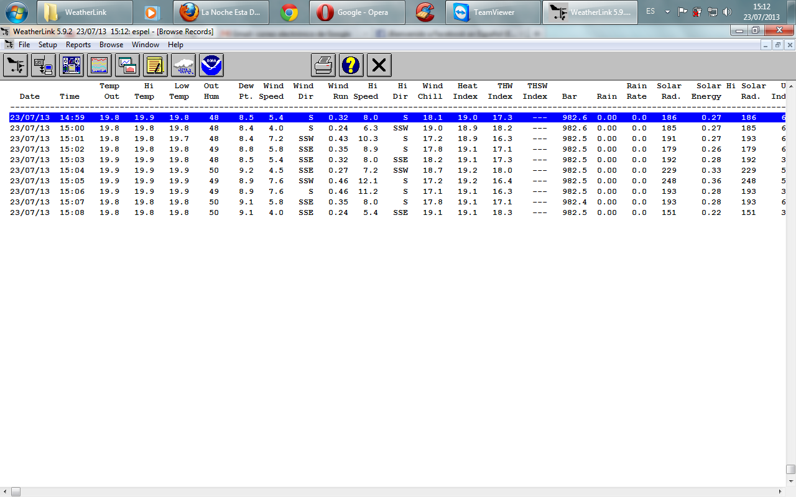
Datos generales de las variables actualizadas.

Slide 37
CONCLUSIONES
Una vez realizado las pruebas y haber examinado los resultados obtenidos, se pueden extraer conclusiones sobre el proyecto. Tanto el periférico como la aplicación del software utilizado satisfacen todos los objetivos indicados inicialmente.
El resultado final del proyecto han sido: la obtención de datos de las señales de cada uno de los sensores meteorológicos, la implementación y el montaje de la Estación Meteorológica, el software de extracción de datos y supervisión que conjuntamente servirán para su posterior publicación en una página Web en tiempo real.
Las lecturas obtenidas por medio de los sensores de la estación y complementando con el software Weatherlink se encuentran dentro de los márgenes esperados, no habiéndose registrado anomalías en el proceso

Slide 38
RECOMENDACIONES
Se recomienda realizar un mantenimiento preventivo de las estaciones meteorologías para evitar su deterioro.
El montaje de los sensores de las estaciones meteorológicas se debe realizar siguiendo normas y recomendaciones establecidas por los fabricantes para cada uno de sus elementos.
El correcto funcionamiento de una estación meteorológica depende de sus sensores por lo que su manipulación se debe hacer con todas las normas de seguridad.

